Slide 1
第4章 80C51单片机的程序设计
4.1 概述
4.2 80C51单片机的程序设计

Slide 2
4.1概述
4.1.1 汇编语言格式
1. 计算机语言
⑴ 机器语言
机器语言：用二进制代码表示的指令系统，简称为机器语言。

Slide 3
⑵ 汇编语言
用助记符表示指令系统的语言称为汇编语言或符号语言。
特点：
① 助记符指令与机器指令是一一 对应的。
② 汇编语言是“面向机器”的语言。
③ 汇编语言能直接管理和控制硬件设备。
④ 汇编语言通用性差。

Slide 4
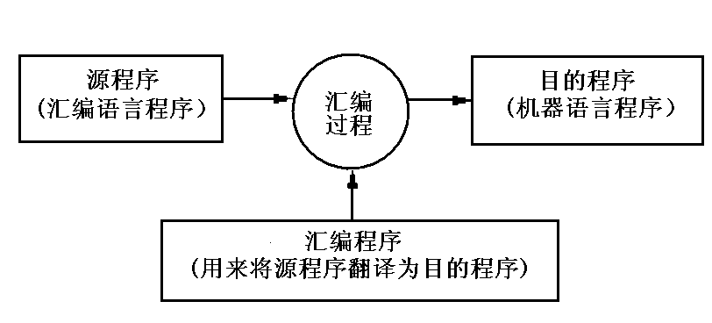
汇编语言需要转换成机器语言，才能够识别和执行。通常把这一 工作称为汇编；汇编程序。
机器语言程序称为目的程序或目标程序，而汇编语言程序称为源程序。

Slide 5
⑶ 高级语言
高级语言程序需要转换为机器语言才能识别和执行。
高级语言不受具体机器的限制，而且使用了许多数学公式和习惯用语，从而简化了程序设计的过程，因此是一种面向问题或者面向过程的语言。
80C51系列单片机作为工业标准地位，从1985年开始就有C语言编译器，简称C51。

Slide 6
⒉ 汇编语言
① 汇编语言语句种类
指令语句：在汇编时产生目标代码，有相应机器操作。
例如：MOV A，#0
伪指令语句：为汇编语言服务，汇编时没有目标代码与之对应。
例如：ONE EQU 1
宏指令语句：用以代替源程序中重复使用的程序段，在汇编时产生相应的目标代码。

Slide 7
② 汇编语言的语句格式
指令语句的格式为：
【标号(名字)】：助记符(操作码) 【操作数(参数)】；【注释】
伪指令语句的格式：
名字 定义符 参数 ；注释
各字段之间用1个空格或字段定界符分隔，有“：” 、“，”和“；”。其中方括号括起来的是可选择部分。

Slide 8
指令语句格式：
【标号(名字)】：助记符(操作码) 【操作数(参数)】；【注释】
标号：指令的地址。可以作为LJMP、AJMP、LCALL及ACALL等指令的操作数。
指令语句中，标号位于开头，由字母和数符组成，字母打头，冒号“：”结束。字符个数一般不超过8个。
不能用汇编语言已经定义的符号作标号，比如指令助记符(如ADD) 、伪指令 (如END)
一条语句可以有标号，也可以没有标号

Slide 9
指令语句格式：
【标号(名字)】：助记符(操作码) 【操作数(参数)】；【注释】
伪指令语句格式：
名字 定义符 参数 ；注释
操作码：指令助记符或定义符，表示指令的性质，规定指令语句的操作类型。
伪指令语句中的定义符规定语句的伪操作功能。
标号缺省时，操作码为行的开始。但在书写时，应与上一行的操作码对齐。

Slide 10
指令语句格式：
【标号(名字)】：助记符(操作码) 【操作数(参数)】；【注释】
伪指令语句格式：
名字 定义符 参数 ；注释
操作数域：参与运算的数据或数据地址。
操作数与操作码之间用“ ”分隔，多个操作数用“，”分开。
十六进制：末尾加“H”；若以A、B、C、D、E、F开头，前面必须加“0”。
二进制数：末尾必须用“B”说明。
十进制数：可以不加后缀或加“D”说明。
注释域
说明语句功能、性质以及执行结果的文字。以分号“；”引导。

Slide 11
4.1.2 伪指令语句
伪指令：汇编程序控制译码指令。
由伪指令确定的操作称为伪操作。
“伪”：汇编时不产生机器指令代码，不影响程序的执行，仅在汇编时执行一些特殊的操作。

Slide 12
⒈ ORG(ORIGIN) 汇编起始地址伪指令
格式： ORG ＜表达式＞
功能：指明程序段的起始地址。表达式常为16进制地址码。
注意：

Slide 13
由ORG伪指令定位时，地址应由小到大，不能重叠。
有效范围一直到下一条ORG伪指令为止。
伪指令后的程序段或数据段是绝对地址还是浮动地址段，依赖于表达式的性质。
ORG 1000H
START：MOV A，＃12H
ORG RELOCA
SUBROU：……

Slide 14
⒉ END(END of assembly) 汇编结束伪指令
格式：
主程序模块：＜标号＞ END ＜表达式＞
子程序模块：＜标号＞ END
功能：通知汇编程序，程序段汇编至此结束。END语句应设置在整个程序的后面。

Slide 15
⒊ EQU（EQUate）赋值伪指令
格式： ＜标号＞ EQU ＜表达式＞
功能：表达式赋值给标号，标号和表达式必不可少。
例如： LOOP EQU 2002H
EQU语句赋值标号后，标号值在整个源程序中固定。

Slide 16
⒋ DL定义标号值伪指令
格式： <标号> DL <表达式>
功能：标号等值于表达式。
如； COUNT DL 3000H ；定义标号COUNT的值为;3000H
DL语句与EQU语句的区别：
DL在同一源程序中给同一标号赋不同的值，可更改已定义的标号值；
EQU语句定义的标号，在整个源程序中不能更改。

Slide 17
⒌ DB(Define Byte) 定义字节伪指令
格式：＜标号＞ DB ＜表达式或表达式表＞
将数据或数据串存入从标号开始的连续存储单元中。
例如：ORG 2000H
TABLE DB 73H，04，100，32，00，－2，“ABC”
若不采用ORG伪指令，则数据区的起始地址根据DB前一条指令的地址确定。

Slide 18
⒍ DW(Define Word) 定义字伪指令
格式：＜标号＞ DW ＜表达式或表达式表＞
把字或字串值存入由标号开始的连续存储单元中，且把字的高字节存入低地址单元，低字节存入高地址单元。
DW 100H，3456H，814
表示按顺序存入01H，00H，34H，56H，03H，2EH
注：DB和DW定义的数表，数的个数不得超过80个。
一般以DB来定义数据，以DW来定义地址。

Slide 19
⒎ DS(Define Storage) 定义存储区伪指令
格式：<标号> DS <表达式>
功能：以标号为首地址保留若干存储单元以备源程序使用。对这些单元不赋值。
如： BASE DS 100H
注意：对于80C51单片机，DB、DW、DS等伪指令只能应用于程序存储器，而不能对数据存储器使用。

Slide 20
⒏ BIT 位定义伪指令
格式：<字符名称> BIT <位地址>
功能：给字符名称赋位地址。位地址可以是绝对地址，也可是符号地址。
例：ABC BIT P3.1
把P3.1位地址赋值给ABC，在后面的编程中，ABC即可作为位地址P3.1使用。

Slide 21
4.2 80C51汇编语言程序设计
一般采用3种基本控制结构：
顺序结构；
分支结构；
循环结构；
子程序；
中断服务子程序。

Slide 22
4.2 .1 顺序结构程序设计
按照逻辑操作顺序，从某一条指令开始逐条顺序执行，直至某一条指令为止。

Slide 23
4.2.2 分支结构程序设计
程序执行流程中包含条件判断，符合条件要求和不符合条件要求分别有不同的处理路径。
一般情况下，每个分支均需单独一段程序，在程序的起始地址赋予一个地址标号，以便当条件满足时转向指定地址单元去执行，条件不满足时仍顺序往下执行。

Slide 24
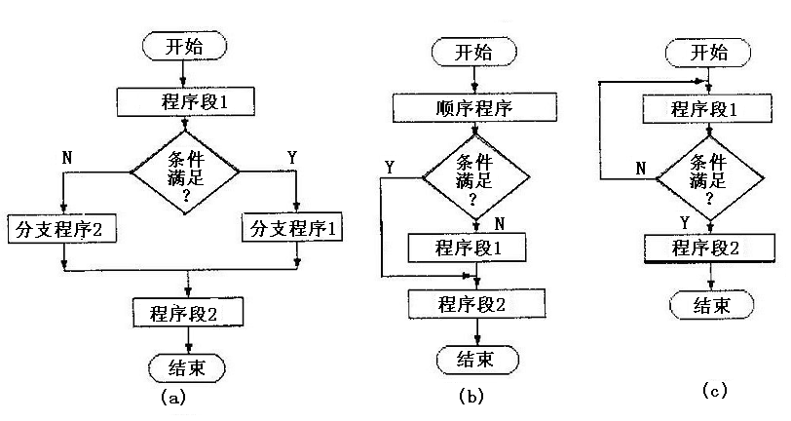
⒈ 单分支结构
程序有两个出口，两者选一。
常用条件转移指令来选择转移。位条件转移指令:JC、JNC、JB、JNB和JBC等，条件转移指令：JZ、JNZ、DJNZ等。
三种典型结构：

Slide 25
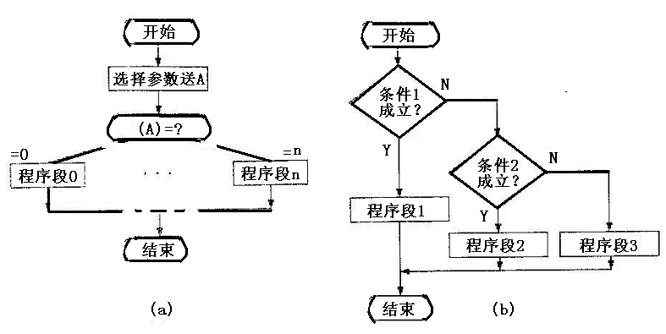
⒉ 多分支选择结构
程序的判别部分有两个以上的出口流向。
两种形式
分支结构程序允许嵌套．即一个程序的分支又由另一个分支程序所组成，从而形成多级分支程序结构。

Slide 26
80C51有两条多分支选择指令：
散转指令 JMP ＠A＋DPTR
由DPTR决定多分支转移程序的首地址，由A动态地选择分支程序，可从多达256个分支中选一。
比较指令 CJNE A，direct，rel
比较两个数的大小，从3个分支中选一。
可以使用查地址表的办法、查转移指令表的办法或通过堆栈来实现多分支程序转移。

Slide 27
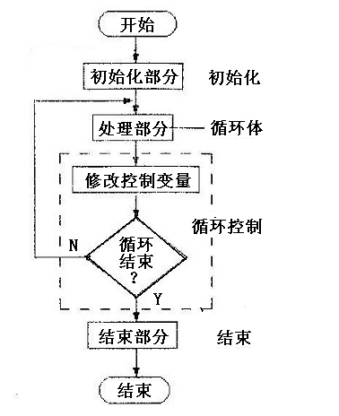
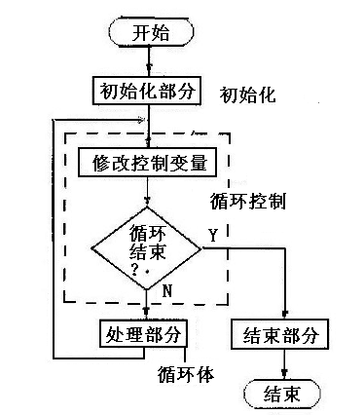
4.2.3 循环结构程序设计
强制CPU重复执行一串指令的基本程序结构。循环程序结构是分支程序中的一个特殊形式。
计数循环结构，条件循环结构

Slide 28
⒈ 循环程序的4个部分
（1）循环初始化
进入循环程序之前完成必要的准备工作：需给用于循环过程的工作单元设置初值，如循环控制计数初值的设置、地址指针的起始地址的设置、为变量预置初值等，有些情况下还要进行现场保护。
（2）循环体
循环结构程序的核心部分，完成实际的处理工作，是需反复循环执行的部分。

Slide 29
（3）循环控制
控制循环程序循环和结束部分，通过循环变量和结束条件进行控制。
实现方法有循环计数控制法和条件控制法。
◆ 循环次数不确定：满足条件就结束循环。采用条件控制法。
◆ 循环次数己知：采用计数控制法。

Slide 30
(4) 结束部分
对循环程序执行结果进行分析、处理和存放。

Slide 31
⒉ 计数控制循环结构
特点是循环次数已知，在初始化部分设定计数器的初值，循环控制部分依据计数值决定循环次数。一般均设置为减“1”计数器，每循环一次自动减“1”，直到0时结束循环。
DJNZ Rn，rel ；以工作寄存器作控制计数器
DJNZ direct，rel ；以直接寻址单元作控制计数器

Slide 32
⒊ 条件控制循环结构
根据循环结束的条件，决定是否继续执行循环程序。
常用比较转移指令或条件判跳指令进行控制和实现。

Slide 33
⒋ 循环嵌套结构
循环嵌套就是在循环内套循环的结构形式，也称多重循环。
循环的执行过程是从内向外逐层展开的。
层次必须分明，层次之间不能有交叉，否则将产生错误。

Slide 34
4.2.4 子程序设计
⒈ 子程序及其调用
由CALL调用而以RET结束的程序段。
调用子程序的程序称为主程序或调用程序。
◆ 绝对调用指令： ACALL addr11， PC低11位作为目标地址，而PC高5位地址不变。
◆ 长调用指令： LCALL addr16， 16位目标地址。

Slide 35
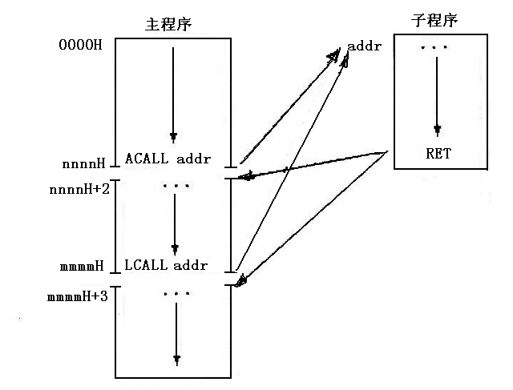
调用指令自动将断点地址（当前PC值）压入堆栈保护。
返回指令RET：在子程序末尾表示子程序执行完毕。功能：自动将断点地址从堆栈弹出送PC，从而返回原程序断点处继续往下执行。
◆子程序的第一条指令地址，称为子程序首地址或入口地址，调用指令的下一条指令地址，称为返回地址或断点。

Slide 36
在子程序的执行过程中，可能出现在子程序中再次调用其它子程序的情况。程序调用子程序的现象通常称为子程序嵌套。
编写子程序注意的几点：
⑴ 子程序入口条件
利用共享存储单元或寄存器是吸纳主程序与子程序之间的数据或参数传送。子程序在运行过程中，从共享存储单元或寄存器中取数据。返回主程序之前，子程序还必须把计算结果送到共享存储单元或寄存器中。

Slide 37
⑵ 保护现场与恢复现场
调用子程序时，单片机自动保护断点地址。PSW、A、B等可通过压栈指令PUSH保护。工作寄存器保护采用选择不同工作寄存器组的方式来达到的。
当子程序执行完返回主程序时，应先将上述内容送回到来时的寄存器中去，这后一过程称为恢复现场。
◆在编写子程序时，还应注意保护（压栈）和恢复（弹出）的顺序，即先压入者后弹出。

Slide 38
⑶ 子程序的特性
子程序说明文件,一般包含如下内容：
子程序名：子程序的名字。
子程序功能：说明子程序能完成的主要功能。
子程序入口条件和出口结果：当主程序或调用程序调用本子程序时应设置哪些参量，说明子程序执行结果及其存储单元。
子程序所用的寄存器、存储单元、标志位等：提示主程序或调用程序是否需要在调用本子程序前对此进行保护。
子程序嵌套：本子程序需调用哪些子程序。

Slide 39
4.2.5 程序设计举例
⒈ 数据排序程序
常用的有插入排序法、冒泡排序法、快速排序法、选择排序法、堆积排序法、二路归并排序法及基数排序法等。
★冒泡法是一种相邻数互换的排序方法。
从前向后进行相邻数比较，若数据的大小次序与要求的顺序不符时(逆序)，就将二数互换，正序时不交换，假定是升序排序，则通过这种相邻数互换方法，使小数向前移，大数向后移，从前向后进行一次冒泡（相邻数互换），把最大数换到最后，再进行一次冒泡，就会把次大数排在倒数第二，直至冒泡结束。

Slide 40
假定原始数据为 5FH，38H，7H，13H，44H，D8H，22H
冒泡过程：5FH，38H，7H，13H，44H，D8HH，22H（逆序，则两数互换）
38H，5FH，7H，13H，44H，D8H，22H（逆序，则两数互换）
38H，7H，5FH，13H，44H，D8H，22H（逆序，则两数互换）
38H，7H，13H，5FH，44H，D8H，22H（逆序，则两数互换）
38H，7H，13H，44H，5FH，D8H，22H（正序）
38H，7H，13H，44H，5FH，D8H，22H（逆序，则两数互换）

Slide 41
第一次冒泡结束： 38H，7H，13H，44H，5FH，22H，D8H
第二次冒泡结束：7H，13H，38H，44H，22H，5F H，D8H
第三次冒泡结束：7H，13H，38H，22H，44H，5FH，D8H
第四次冒泡结束：7H，13H，22H，38H，44H，5FH，D8H
第五次冒泡结束：7H，13H，22H，38H，44H，5FH，D8H

Slide 42
说明：
⑴ 每次冒泡都从向后排定了一个大数（升序），每次冒泡所需进行的比较次数都递减，例如有n个数排序，则第一次冒泡需比较（n-1）次，第二次冒泡则需（n-2）次，实际编程中为了简化程序，往往把各次比较次数都固定为（n-1）次。
⑵ 对于n个数，理论上说应进行（n-1）次冒泡才能完成排序，但实际上往往不到（n-1）次就已排好序。判定排序是否完成的最简单方法是每次冒泡中是否有互换发生，如果有互换发生，说明排序还没完成。
控制排序结束常不使用计数方法，而使用设置互换标志的方法，以其状态表示在一次冒泡中有无数据互换进行。

Slide 43
例 数据排序
在一组测量数据中，挑选出大于标准m的数值作为合格的产品，而那些小于m 的数值作为不合格产品，则被剔除掉。
设数据组为X1、X2、…、X10共10个。
ORG 0000H
PX：CLR 00 ;设交换过标志
MOV R3，#09H ;10个数据比较，第一次 ；比较两个数据，比较次数为（n-1）次
MOV R0，#50H ；10个单元无符号数存 ；放首址
MOV A，@R0

Slide 44
PX1：INC R0
MOV R1，A
SUBB A ， @R0 ; D_{X－}D_{X+1}
MOV A ， R1
JC PX2 ； DX<DX+1则转PX2，不交换
SETB 00H ；DX>DX+1量交换标志位，20H.0=1
XCH A ， @R0 ; DX与 DX+1交换
DEC R0
XCH AV@R0
INC R0
PX2：MOV A ， @R0 ;A< DX+1
DJNZ R3 ， PX1 ;比较9次
JB 00H ， PX ；有交换则再比较一遍
END0：SJMP END0

